Slide 1





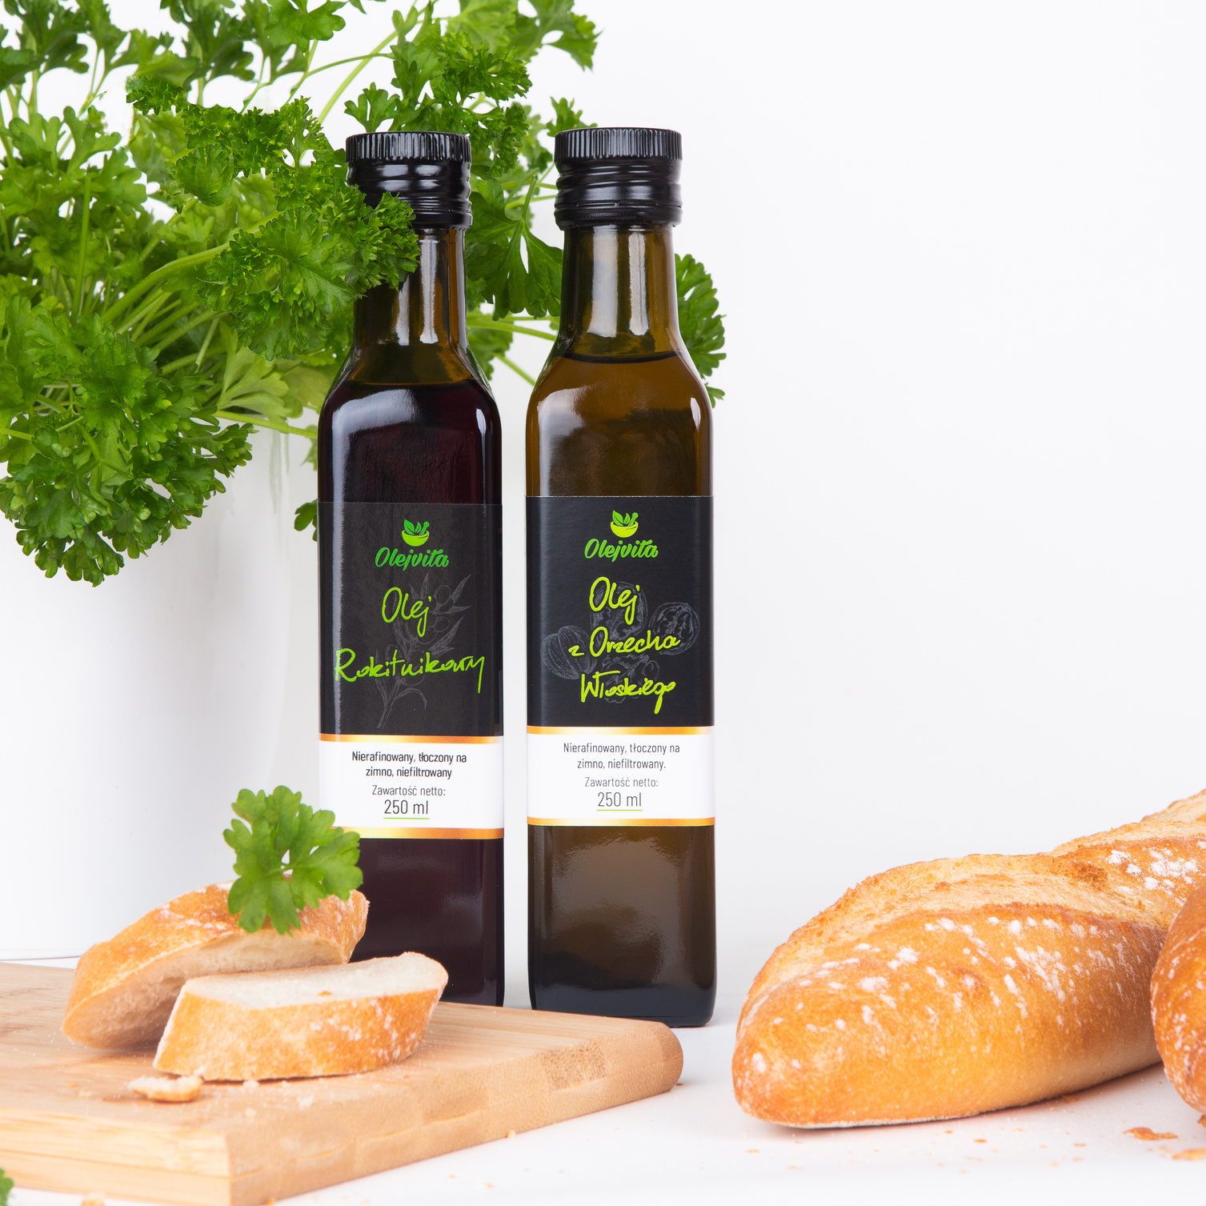

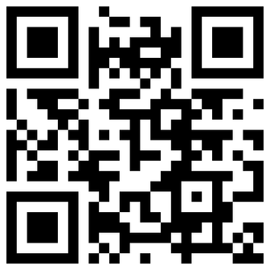

OLEJVITA（オレイヴィタ）
WWW.OLEJVITA.COM

Slide 2
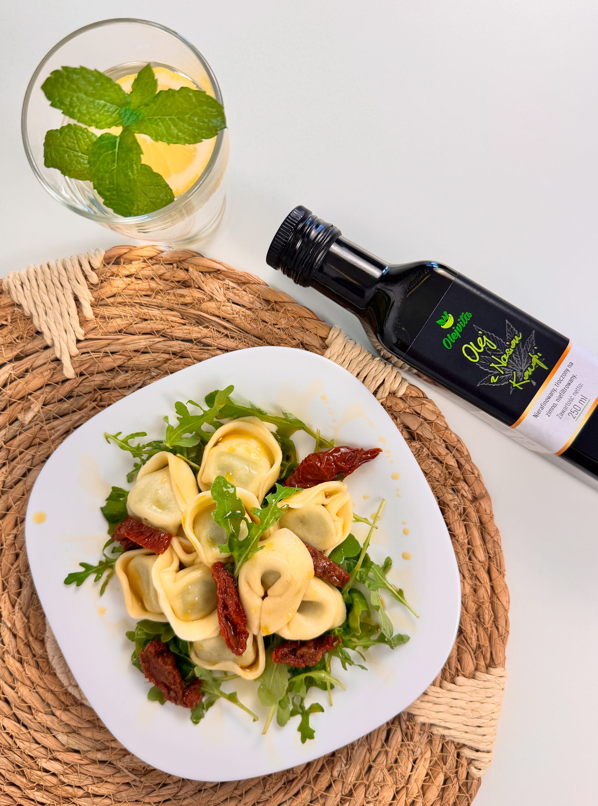
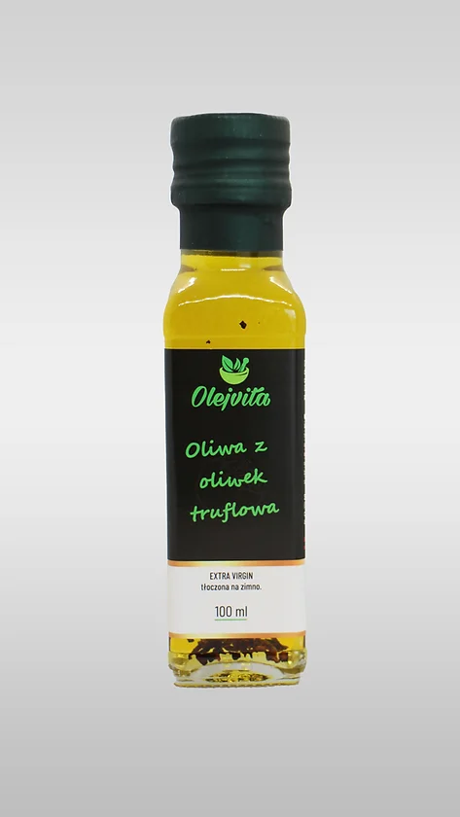
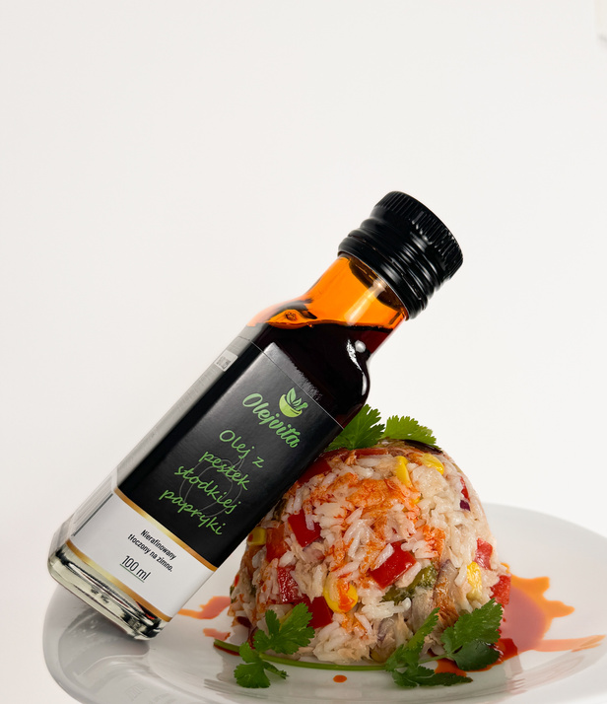
OLEJVITA
  ウッチの搾油工場
弊社の油製造の冒険は野菜と果物の食事に健康的な脂肪を含ませたいという願望から始まりました。
小さな同族搾油工場として、弊社は種子の選択から充填までのすべての段階を完全に管理しています。
弊社の油は低温（40度以下の気温）で圧搾されるため、貴重な健康効果が保たれます。
弊社は、情熱をもって発展しながら顧客のニーズに応えるよう努めています。その中、弊社の価値観を守り、創業の精神も忘れていません。

Slide 3
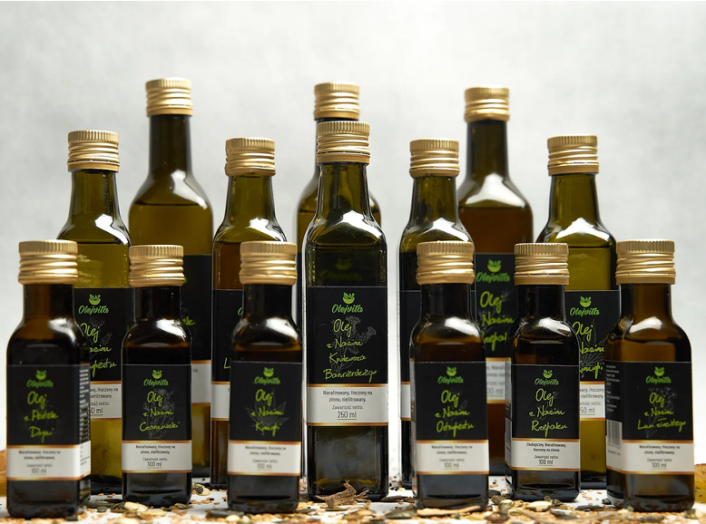
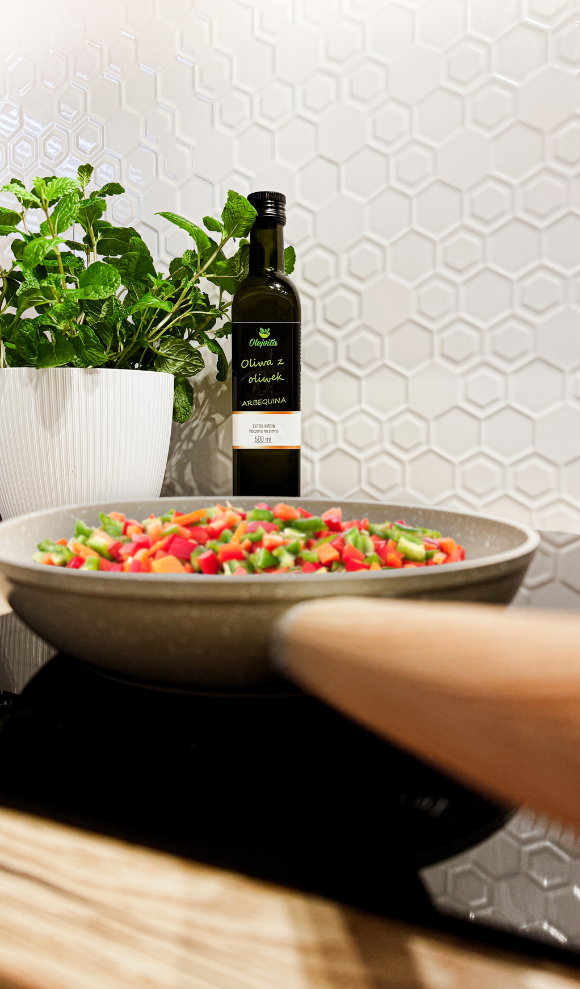
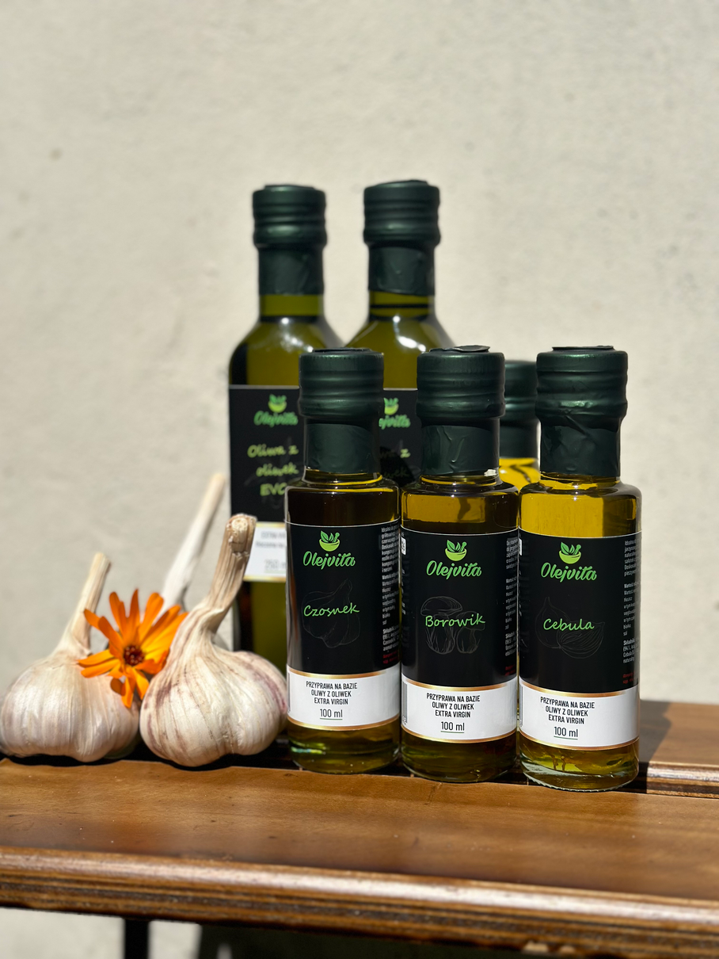
弊社の製品
素晴らしい味と
高品質
> 辛いパプリカシードオイル
> 甘いパプリカシードオイル
> パンプキンシードオイル
> 菜種油
> ニオイクロタネソウ油
> ヘンプ・オイル
> 黄金亜麻仁油
> 月見草油
> サジー油
> くるみ油
> ひまわり油
> 黒トリュフ入りオリーブ・オイル
> 「Rosciola」オリーブから得られたオリーブ・オイル
> 「Evoo」オリーブから得られたオリーブ・オイル
> ヤマドリタケ入りオリーブ・オイル
> ニンニク：オリーブ・オイルをベースにした調味料
> タマネギ：オリーブ・オイルをベースにした調味料

Slide 4
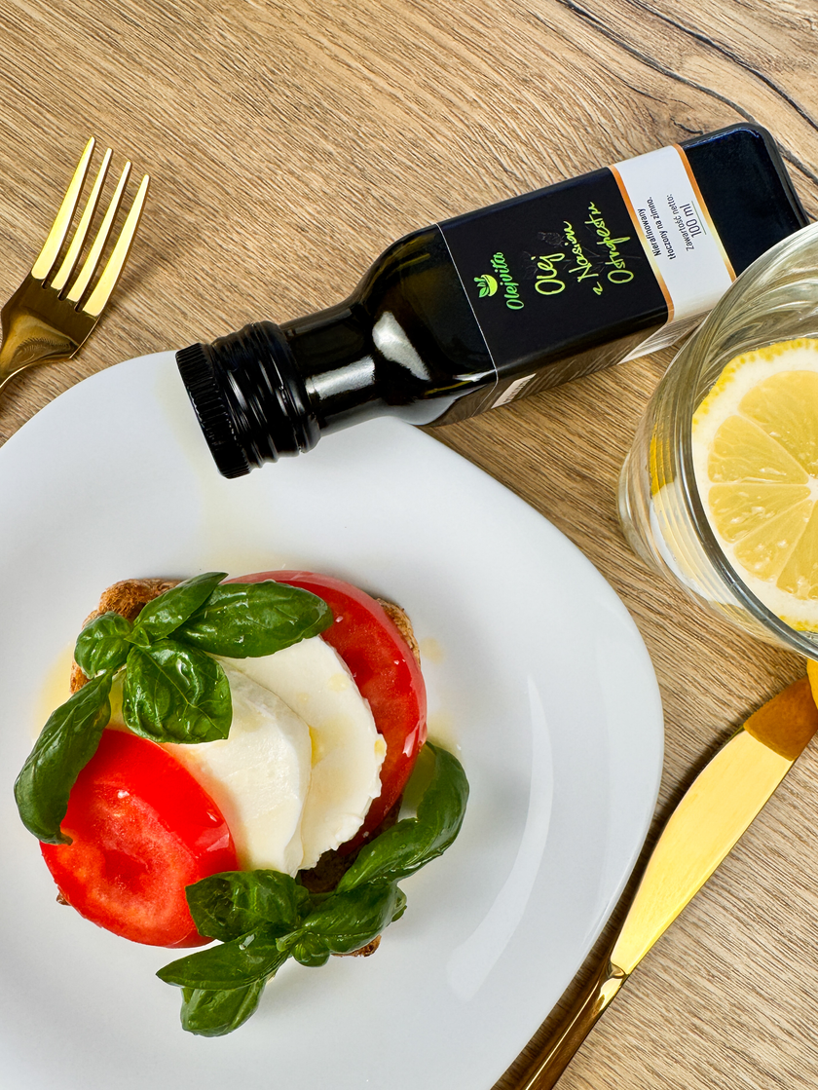
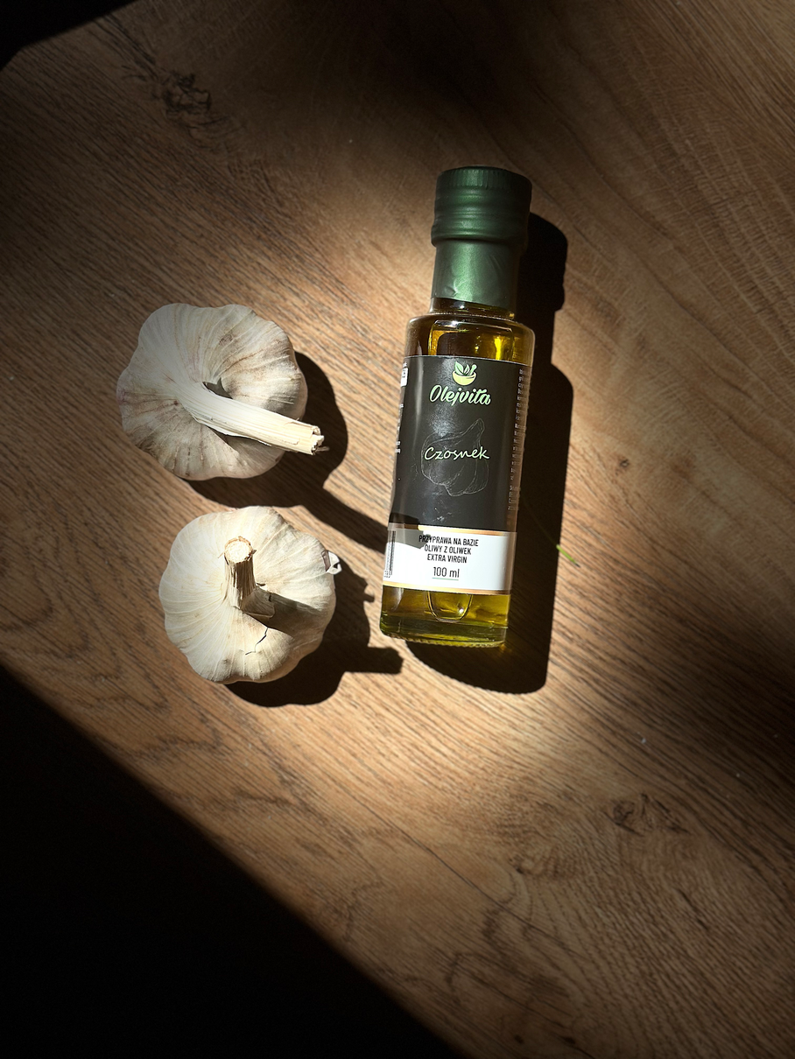
弊社の目標
天然代替品の推進
弊社の願望は、天然オイルが合成サプリメントの優れた代替品となり、健康的なライフスタイルをサポートできることを人々に示すことです。
健康と幸福の向上
弊社の目標は、繊細で香り高い風味を持ちながら重要な栄養素が豊富で全体的な幸福をサポートできる製品を提供することによって顧客の健康にいい影響を与えることです。
ポーランド市場への支援
弊社は、製品の品質に配慮しながら、国内の市場と経済を支援するためにポーランドから種子や原材料を入手することに重視しています。

Slide 5
現代社会のニーズへの応え
問題・傾向
  国内市場の危機
  環境危機
  健康危機
  慢性疾患患者の社会
食生活に関連する生活習慣病
  過体重：ポーランド人の54%
  肥満：ポーランド人の10%
  過体重：子供の22%
  糖尿病：ポーランド人の460万人
  代謝異常：ポーランド人の100万人
  自己免疫疾患：950万人
超加工食品
  高い防腐剤の含有量
  不健康な食品添加物

Slide 6
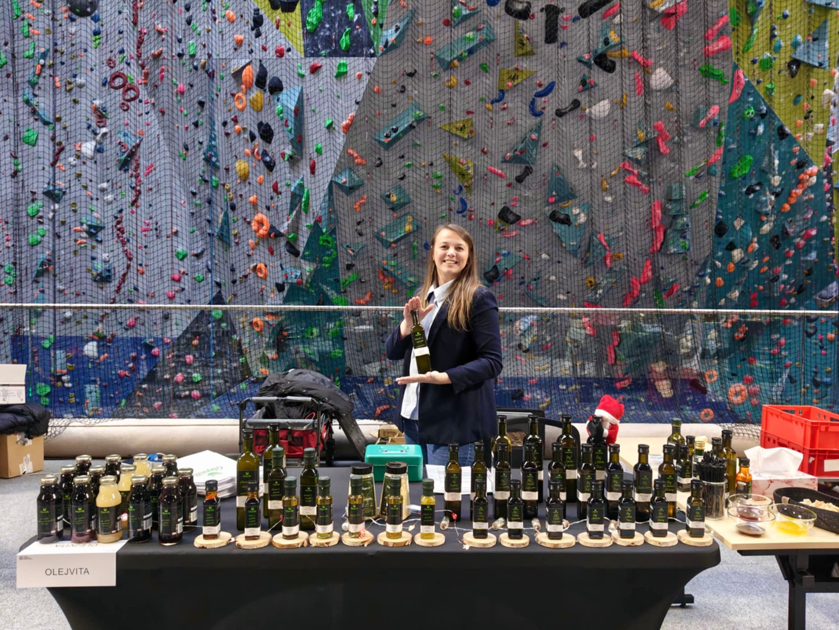
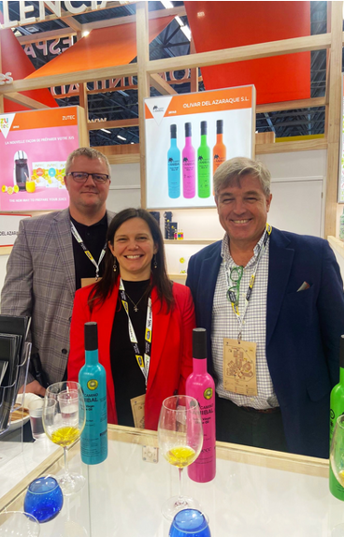
「OLEJVITA」ブランド
弊社は、弊社の低温圧搾油と最高品質のオリーブ・オイルが健康的なライフスタイルを愛する方々にそれほどの多様な形で届けられていることを誇りに思います。弊社は、どこにいても誰もが弊社製品の自然な味と効果を享受できるように、慎重に存在感を高めています。
  オンラインショップ
  実店舗
  卸売業者
  国際イベント
  フェアや市場

Slide 7



連絡
弊社の低温圧搾油と最高品質のオリーブ・オイルの各滴には自然のエッセンスが詰まっています。弊社の製品は、自然そのままの味と健康をお届けできるように、情熱と細部へのこだわりをもって作られています。
ご質問があれば喜んでお答えし、最適な選択をお手伝いいたします。
ぜひお問い合わせください！
WWW.OLEJVITA.COM
電話番号
+48 690 917 600
olejvita
メールアドレス
sklep@olejvita.com
gabriela@olejvita.com

